Slide 1
Saída de Dados
A função printf()
Sintaxe:
printf(Expressão de controle, [Lista de argumentos]);
onde Expressão de controle:
mensagens que se pretende que sejam exibidas,
códigos de formatação (indicam como o conteúdo de uma variável deve ser exibido)
códigos especiais para a exibição de alguns caracteres especiais e realização de ações que permitam formatar a saída do programa.
A Lista de argumentos é opcional pode conter
identificadores de variáveis,
expressões aritméticas ou lógicas e valores constantes.

Slide 2
Códigos de formatação
Exemplos
printf(“A resposta é %d”, resposta);
printf(“Quatro vezes cinco é igual a %d”, 4*5 );
printf(“Esse é um numero float: %f”, 4.567);
Código | Elemento
%c | Um único caractere
%d ou %i | Um inteiro no sistema decimal
%f | Um número em ponto flutuante
%s | Uma cadeia de caracteres

Slide 3
Vamos praticar um pouco …
Relembrando
A estrutura de um programa em C
Variáveis
Operadores aritméticos
Atribuição
Saída de dados através da função printf

Slide 4
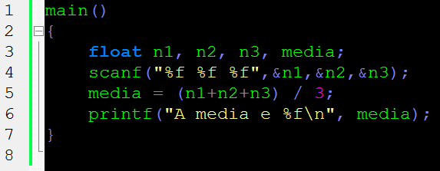
O exemplo
Calcular a média de três números dados

Slide 5
Exercício
Faça um programa que imprima a soma, a diferença, o produto, a divisão e o resto entre os números inteiros 42 e 21

Slide 6
Solução
main()
{
printf("%d\n", 42+21);
printf("%d\n", 42-21);
printf("%d\n", 42*21);
printf("%d\n", 42/21);
printf("%d\n", 42%21);
}

Slide 7
Exercício
Faça um programa que leia dois valores inteiros representando, respectivamente, um valor de hora e um de minutos e informe quantos minutos se passaram deste o início do dia.
Exemplo:
valores lidos:13 15
Impressão: 795 minutos

Slide 8
Exercício :: solução
Qual a entrada?
Qual a saída esperada?
Já sabe como “ir” da entrada para a saída?
Se já sabe, pode começar a escrever o código
Senão, pense mais um pouco antes de codificar

Slide 9
Exercício :: solução
Escreveu o código?
Teste
Como testar ?

Slide 10
Como testar?
Desenvolva uma estratégia de teste com base no problema
O objetivo do teste é achar bugs (faltas) no seu código
Você deve conhecer o resultado esperado para cada caso de teste

Slide 11
Como testar?
Exemplo
Programa para calcular a média de 03 números
Caso de teste #1
Entrada: 4 6 8
Saída esperada: 6
Caso de teste #2
Entrada: 0 0 0
Saída esperada: 0
Caso de teste #3
Entrada: -4 0 7
Saída esperada: 1
Caso de teste #4
Entrada: -5 -7 – 9
Saída esperada: -7
Caso de teste #5
Entrada: 4 4 0.25
Saída esperada: 2.75

Slide 12
Como testar?
Teste no caso neutro
Teste nos limites
Teste em condições normais
Teste em condições raras

Slide 13
Voltando ao nosso exemplo
Quais seriam bons casos de teste para o problema de saber quantos minutos se passaram?

Slide 14
Codificou, testou …
Seu programa está correto? Há como garantir isso?
Com o teste, você não testa todas as possíveis soluções
Mas ele lhe dá uma confiança maior na sua solução
… ok, ok … acho que meu programa está correto!

Slide 15
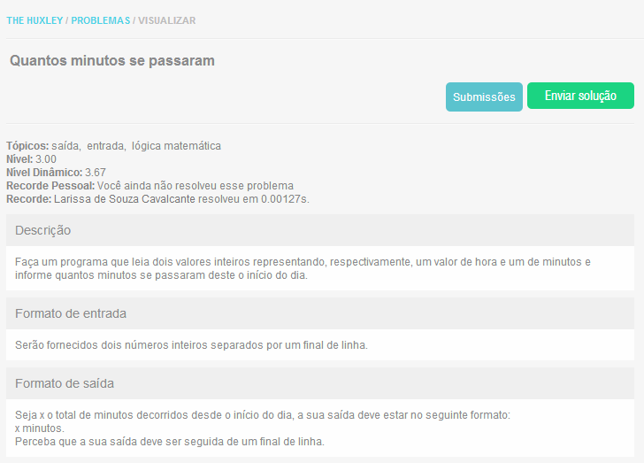
Que tal submetê-lo ao Huxley?

Slide 16
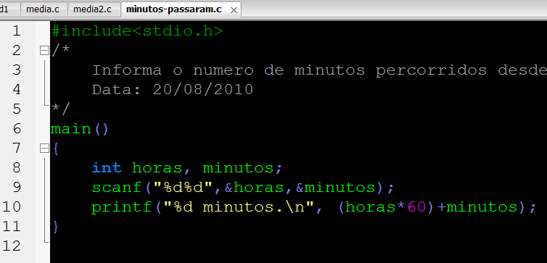
Exemplo de solução
Antes de prosseguir
Você entendeu ...
Vocabulário ?
Estado ?
Fluxo ?

Slide 17
Relações
Operadores utilizados para efetuar comparações
Operador | Significado
> | Maior que
< | Menor que
>= | Maior ou igual a
<= | Menor ou igual a
== | Igual
!= | Diferente

Slide 18
Relações
Exemplos
4 < 3
4 == 6
4 == 4
3 != 2
1 <=8
int soma = 5; int i = 3; … ( soma <= i ) …

Slide 19
Tabela verdade
O ingresso custa 50 reais SE você for estudante OU idoso
Possibilidades
Estudante (verdadeiro) , idoso (verdadeiro)
Estudante (verdadeiro), idoso (falso)
Estudante (falso), idoso (verdadeiro)
Estudante (falso), idoso(falso)

Slide 20
Tabela verdade
O seguro é mais barato SE você for mulher E tiver mais de 50 anos
Mulher (verdadeiro) , mais de 50 anos (verdadeiro)
Mulher (verdadeiro) , mais de 50 anos (falso)
Mulher (falso) , mais de 50 anos (verdadeiro)
Mulher (falso) , mais de 50 anos (falso)

Slide 21
Tabela Verdade
… e a mulher disse: “o futebol OU eu”
Ou seja, o rapaz precisa escolher:
Futebol
Mulher
Mas não os dois
Mulher (verdadeiro) , futebol (verdadeiro)
Mulher (verdadeiro) , futebol (falso)
Mulher (falso) , futebol (verdadeiro)
Mulher (falso) , futebol (falso)
OU exclusivo, ou XOR (exclusive OR)

Slide 22
Tabela verdade, operador E (and)
A | B | A and B
V | V | V
V | F | F
F | V | F
F | F | F

Slide 23
Tabela verdade, operador OU (or)
A | B | A or B
V | V | V
V | F | V
F | V | V
F | F | F

Slide 24
Tabela verdade, operador OU Exclusivo (xor)
A | B | A xor B
V | V | F
V | F | V
F | V | V
F | F | F

Slide 25
Expressões lógicas
Em C
Verdadeiro é representado pelo inteiro: 1
Falso é representado pelo inteiro: 0
Na verdade, qualquer coisa diferente de 0 é considerado como verdadeiro, mas usaremos sempre 1

Slide 26
Expressões lógicas
AND
&&
OR
||
XOR
^

Slide 27
Tabela verdade, operador E (&&)
A | B | A && B
1 | 1 | 1
1 | 0 | 0
0 | 1 | 0
0 | 0 | 0

Slide 28
Tabela verdade, operador OU ( || )
A | B | A || B
1 | 1 | 1
1 | 0 | 1
0 | 1 | 1
0 | 0 | 0

Slide 29
Tabela verdade, operador OU Exclusivo (^)
A | B | A ^ B
1 | 1 | 0
1 | 0 | 1
0 | 1 | 1
0 | 0 | 0

Slide 30
Expressões lógicas
Operador unário
! (negação)
A | !A
1 | 0
0 | 1

Slide 31
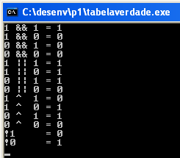
Exercício
Escreva um programa em C que imprima a seguinte tabela verdade:
Lembrem-se:
comando printf

Slide 32
Como ler dados do teclado?
Entrada de dados
Função scanf
Sintaxe:
scanf(Expressao de controle, Lista de variaveis);
Exemplo:
#include <stdio.h>
main()
{
int anos;
scanf("%d", &anos);
}

Slide 33
Vamos entender o que acontece por debaixo dos panos
End. | Valor
1 | 34
2 | “O rato roeu a roupa do rei de roma”
3 | 34.67
4 | 28
5 | 0
6 | “aula de p1”
7 | 4677
… | 123
n
anos

Slide 34
Operador de endereço: &
Este operador indica o endereço da posição de memória definida para a variável identificada na lista de variáveis
#include <stdio.h>
main(){
int anos;
scanf("%d", &anos);
}

Slide 35
Lembrando dos códigos …
Indica o tipo de dados esperado na entrada de dados
Código | Elemento
%c | Um único caractere
%d ou %i | Um inteiro no sistema decimal
%f | Um número em ponto flutuante
%s | Uma cadeia de caracteres
#include <stdio.h>
main(){
int anos;
scanf("%d", &anos);
}

Slide 36
Lendo mais de uma entrada ao de uma só vez
#include <stdio.h>
main()
{
int dia, mes, ano;
scanf("%d %d %d", &dia, &mes, &ano);
printf("Você digitou: %d / %d / %d \n", dia, mes, ano);
}

Slide 37
Lendo a entrada, com alguma formatação
#include <stdio.h>
main()
{
int dia, mes, ano;
printf("Digite a data no formato DD/MM/AAAA:\n");
scanf("%d/%d/%d", &dia, &mes, &ano);
printf("Você digitou: %d / %d / %d \n", dia, mes, ano);
}

Slide 38
Instrução: #include <stdio.h>
Toda função define
tipo de dado que ela retorna
o identificador da função
lista de parâmetros, com seus identificadores e seus tipos de dados;
este conjunto de elementos é chamado protótipo da função

Slide 39
Instrução: #include <stdio.h>
Para que a função main() execute outra função precisamos
Que o seu protótipo seja definido antes ou no interior da função
Os protótipos das funções são reunidos em arquivos de cabeçalhos ou “header files”
O arquivo stdio.h
Sendo assim, para executarmos a função
A instrução #include <stdio.h> anexa as definições de protótipos das funções que executam ações de entrada e saída de dados
http://www.cplusplus.com/reference/clibrary/cstdio/

Slide 40
stdio.h
Standard Input and Output Library
C:\Arquivos de programas\CodeBlocks\MinGW\include\stdio.h
.h
Padrão para arquivos de cabeçalho

Slide 41
Exercício
Escreva um programa em C que calcule a média de 05 números digitados pelo usuário
Os números podem ser inteiros ou reais (ponto flutuante)

Slide 42
Solução
#include <stdio.h>
main()
{
float n1, n2, n3,n4, n5;
float media;
printf("Digite 05 numeros\n");
scanf("%f%f%f%f%f", &n1, &n2,&n3 ,&n4 ,&n5);
media = (n1 + n2 + n3 + n4 + n5) / 5;
printf("A media dos 05 numeros digitados e: %f\n", media);
}

Slide 43
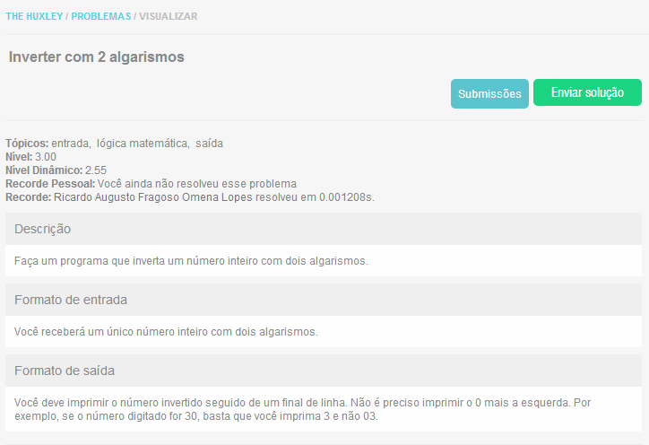
Exercício
Escreva um programa para inverter um número com dois algarismos
Exemplo:
Entrada: 74
Saída: 47

Slide 44

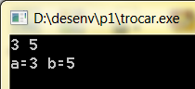
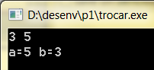
Desafio
Escreva um programa para trocar o conteúdo de duas variáveis
main()
{
int a, b;
scanf("%d%d",&a,&b);
printf("a=%d b=%d\n",a,b);
}
Você pode colocar código nesses locais, mas não pode alterar nenhuma das 3 linhas que já existem
Como está:
Como deveria ser:

